Slide 1
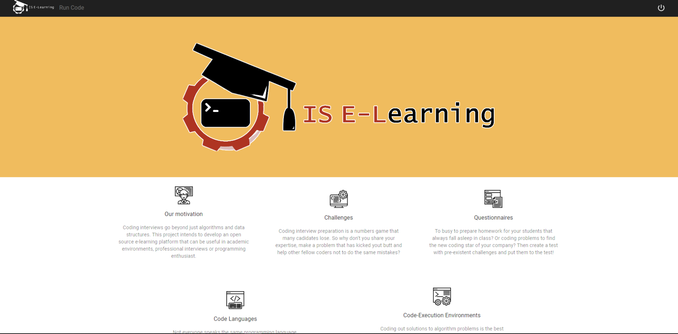
Componente Header
Link home
Link profile
Link challenges
Link Lista questionarios
Link runCode
Login
Logout

Slide 2
Home
Header
Explicação plataforma
criadores

Slide 3
User Profile
Header
Nome
Email
Password
Alterar dados

Slide 4
Criar/Editar questionario
Header
Descrição questionario
timer
Lista de challenges
challenge
Linguagem(ns)
challenge
Linguagem(ns)
challenge
Linguagem(ns)
Ver instancias
Salvar/Edit
Cancelar
Criar Link

Slide 5
Modal questionnaire instance
Descrição
timer
botao
criar

Slide 6
Responder questionario
Header
Descrição
Timer
Submit
runcode
codigo
Testes unitários
Run with tests
output
back
next
Complete challenge

Slide 7
Lista resposta questionario
Header
Descrição questionario
Descrição instancia questionario
tags
Ver resposta
criadores

Slide 8
Ver resposta questionario
Header
codigo
Passou?
linguagem
Testes unitarios
back
next

Slide 9
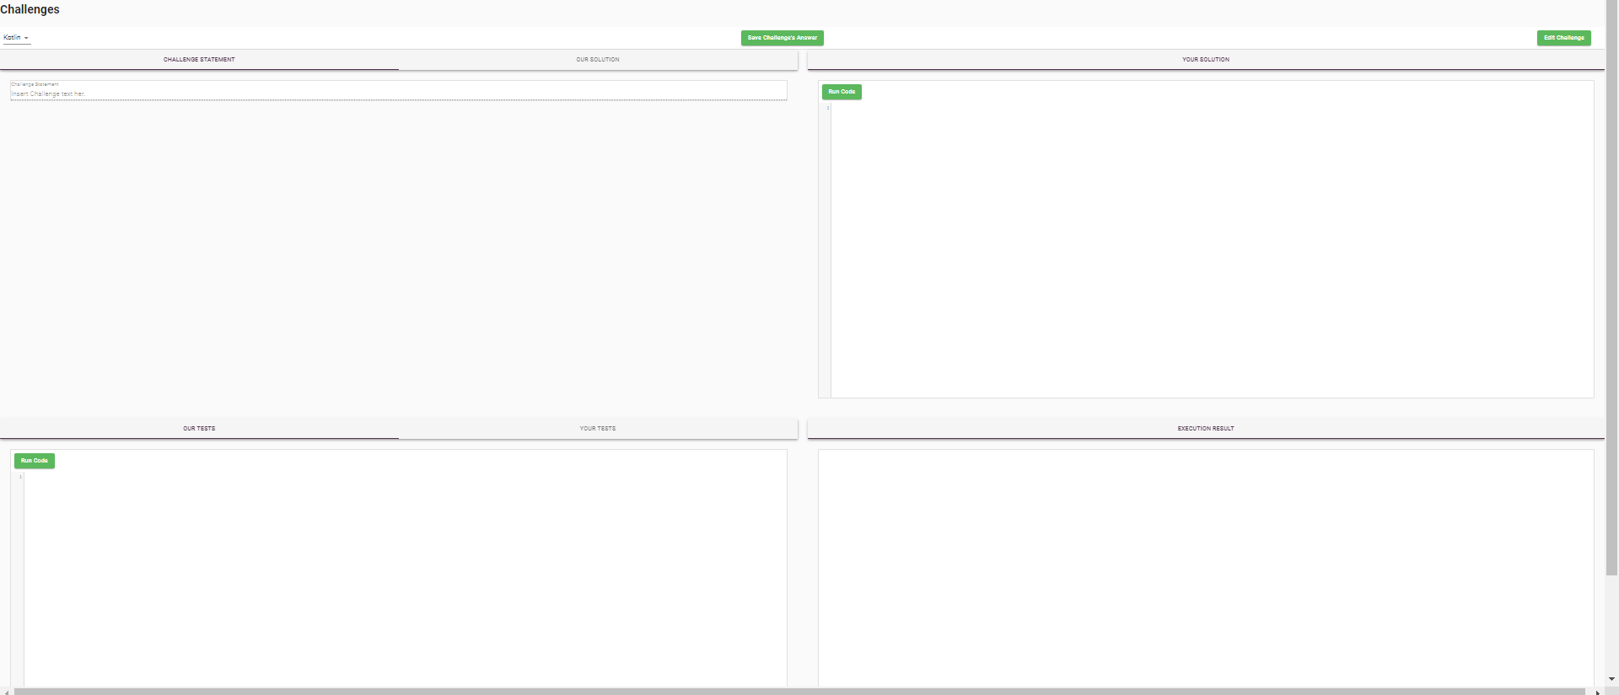
Responder challenge

Slide 10
Challenge List
Header
Lista challenge
Botão criar challenge

Slide 11
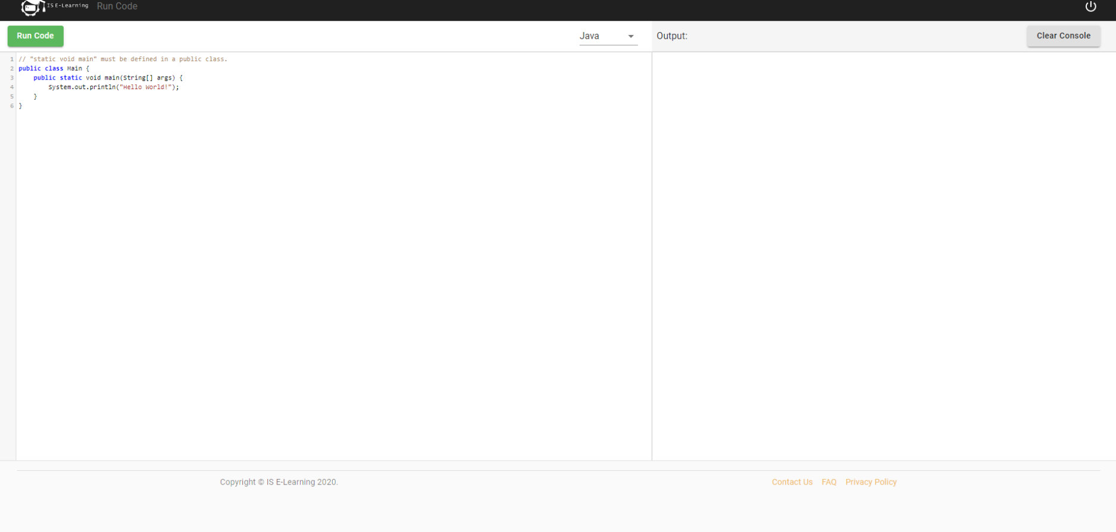
Run Code

